Slide 1
Modul 4
Razumevanje občinstva obogatenega turizma

Slide 2
V tem modulu boste izvedeli, kako:
Razumeti motivacijo, potrebe in vedenje občinstva kulturnega turizma, zlasti digitalnih domačinov
Obvladati osnove segmentacije trga in ciljnega usmerjanja
Oblikovati osebnost obiskovalca
Ustvariti zemljevid empatije
Raziskati pot obiskovalca

Slide 3
Najbolj uspešne so organizacije, ki nedvoumno vodijo vizijo in so neusmiljeno osredotočene na občinstvo.
To je skrivna sestavina za uspeh.
Andrew McIntyre

Slide 4
Vsebina
01
Razumevanje kulturnih občinstev
02
Digitalni domačini in digitalni priseljenci
03
Osredotočanje na ciljno občinstvo
04
Študije primerov in uporabna orodja

Slide 5
01 Razumevanje kulturnih občinstev

Slide 6
Uvod
Organizacije in podjetja kulturne dediščine so blagovne znamke, ki preživijo, dokler izpolnjujejo različne potrebe in želje svojih strank. Da bi se vživeli v to miselnost, pomislite, da je vsak obiskovalec stranka, vsak obisk objekta ali dogodka kulturne dediščine pa storitev, ki jo kupi vaša stranka, da bi zadovoljila svojo potrebo.
Če želite razumeti, kaj obiskovalci iščejo pri kulturni in turistični izkušnji, in se odzvati z zanimivo ponudbo, morate opredeliti in se usmeriti na specifične ciljne skupine. Ko lahko vizualizirate in opišete, kdo je vaš obiskovalec, in razumete njegovo potovanje, lahko zanj prilagodite posebno in smiselno izkušnjo. V nadaljevanju tega modula vas bomo popeljali skozi nekaj korakov in orodij, da boste to razumeli.

Slide 7
“Dajte jim nekaj, česar se morda niti ne zavedajo, da pogrešajo”
Chris Murray

Slide 8
Kdo so kulturna občinstva?
Kulturna občinstva sestavljajo ljudje, ki jih zanimajo kulturna dediščina, umetnost in ustvarjalnost. Ta široka kategorija vključuje obiskovalce z različnimi profili, potrebami in značilnostmi. Razumevanje razlik je ključnega pomena za oblikovanje izkušenj, ki bodo z njimi vzpostavile močan in dolgotrajen odnos. Obiskovalec je hkrati posameznik in del družbene skupine, ki se v marketinški terminologiji imenuje "tržni segment". Segmentacija je preprosto postopek delitve in organiziranja prebivalstva v smiselne in obvladljive skupine ali segmente, da lahko svojo kulturno ponudbo in komunikacijo prilagodite željam posamezne skupine.
Enostavno segmentiranje
Photo by San Fermin Pamplona from Pexels

Slide 9
Makrokategorije kulturnih obiskovalcev
Leta 2009 je John H. Falk objavil knjigo Identity and the Museum Visitor Experience. Ena od ključnih ugotovitev je, da to, kar so se ljudje naučili ali si zapomnili ob obisku, temelji na razlogu, zakaj so sploh šli v muzej. Opredelil je pet makrokategorij obiskovalcev kulturnih ustanov in opisal njihove "identitete”:
Raziskovalci
Pospeševalci
Strokovnjaki/ljubitelji
Iskalci izkušenj
Polnilci
Vsaka od teh osebnosti ima poseben cilj in posebno potrebo, ki jo je treba zadovoljiti ob obisku muzeja. Če muzej želi, da se nekdo vrne, mora obiskovalcem pustiti občutek zadovoljstva, da so bili cilji in pričakovanja posameznikov ob obisku izpolnjeni in da je bila izkušnja nepozabna.

Slide 10
Makrokategorije kulturnih obiskovalcev
Raziskovalci
To vrsto obiskovalcev vodita radovednost in želja, da bi se z zanimivimi izkušnjami naučili kaj novega. V muzeju ali kraju ne iščejo posebnih stvari, temveč uživajo v izkušnji obiska. Zato želijo ob vsakem obisku najti nekaj novega. Še posebej cenijo digitalna in interaktivna orodja, ki lahko izboljšajo njihov obisk in naredijo njihovo izkušnjo edinstveno.
Pospeševalci
Pospeševalce vodi želja po deljenju znanja in izkušenj z drugimi ljudmi, na splošno so to učitelji in starši, ki želijo svoji skupini omogočiti dobro izkušnjo. Všeč so jim eksponati, ki so lahko privlačni za širšo skupino in izkušnja brez trenj. Navdušite jih z »nagrado«, ker so v muzej pripeljali druge ljudi (celo tako preprosto kot je sporočilo »hvala za obisk«).

Slide 11
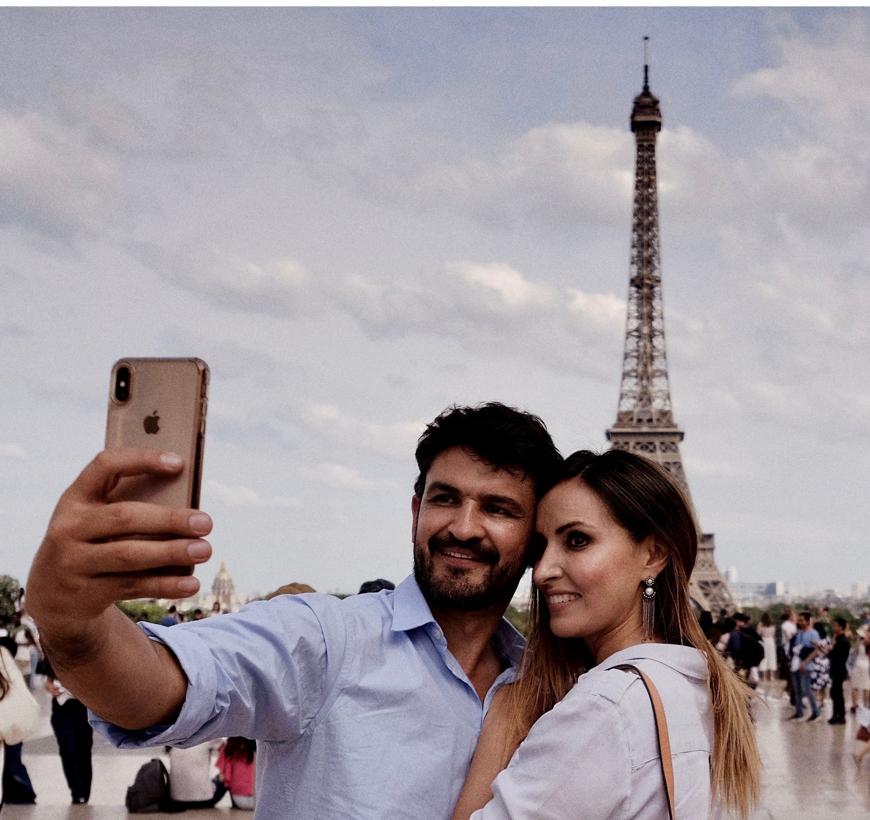
Makrokategorije kulturnih obiskovalcev
Strokovnjaki/ljubitelji
To so strokovni obiskovalci, ki jih pri njihovem delu ali hobiju zanima raziskovanje določenih elementov. Motivira jih želja po poglobljenem znanju o svoji temi, zato cenijo oglede s strokovnjaki in delavnice. Navdušite jih z interaktivnimi izkušnjami, ki jim omogočajo nove vpoglede in odgovore na njihova vprašanja.
Iskalci izkušenj
Iskalci izkušenj gledajo na muzeje kot na destinacije, ki jih želijo dodati na svoj seznam. Na splošno so to turisti, ki želijo doživeti nekaj, o čemer bodo lahko rekli "to sem naredil". Pritegnejo jih najbolj vpadljive stvari, ki jih lahko fotografirajo in delijo na svojih profilih na družbenih omrežjih. Radi imajo jasen zemljevid, kjer so označene točke »obvezen ogled«.

Slide 12
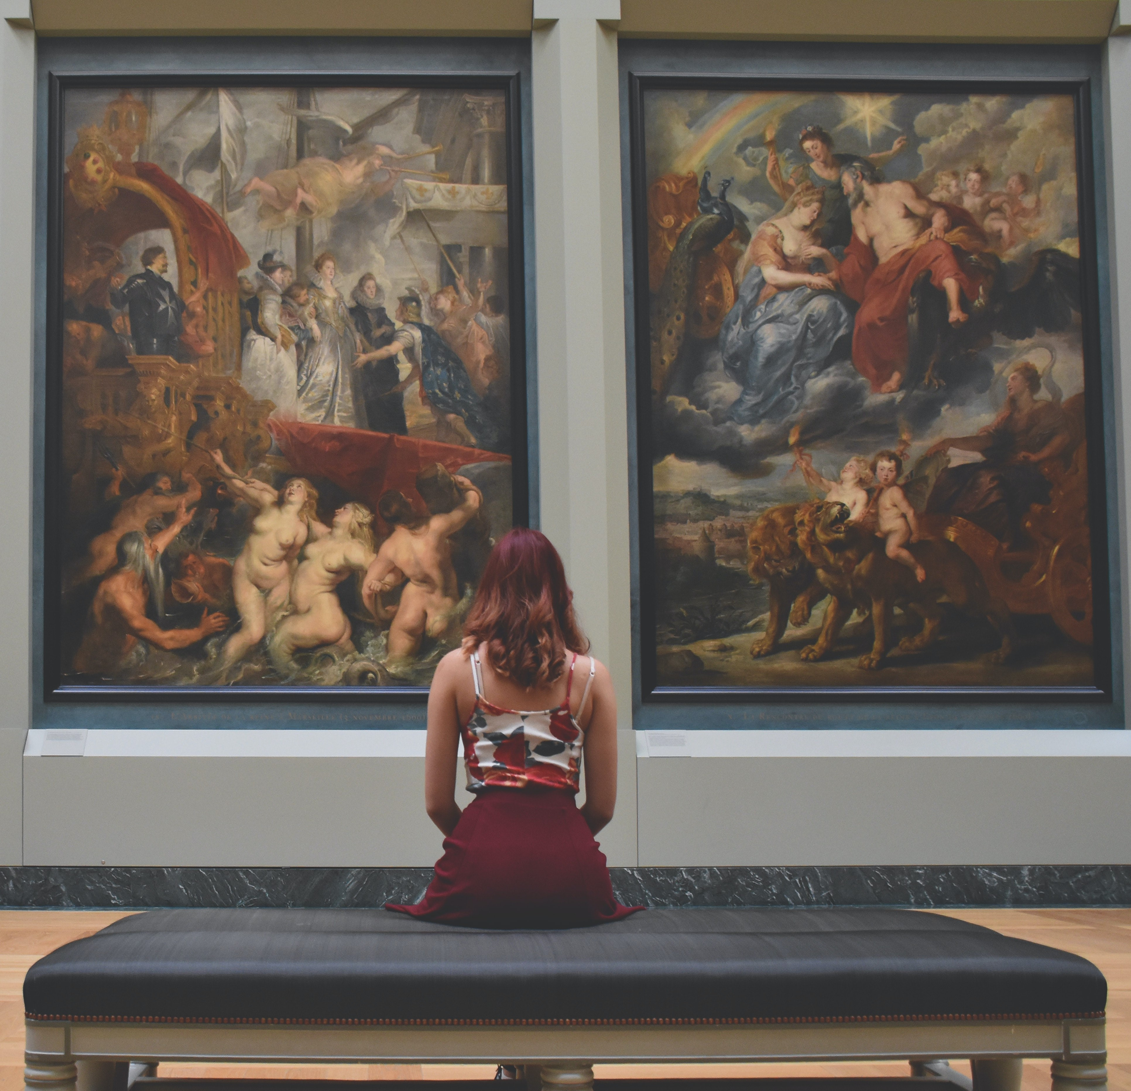
Makrokategorije kulturnih obiskovalcev
Polnilci
Ti obiskovalci dojemajo muzeje kot obnovitvene kraje, kjer si lahko oddahnejo od vsakdanjega življenja in si privoščijo kontemplativno izkušnjo. Še posebej uživajo v mirnih in manj obiskanih kotičkih muzejev, kjer se lahko za trenutek ustavijo, premišljujejo o umetniških delih in občutijo navdih. Polnilci, želijo vedeti, kdaj je v muzeju najmanj ljudi, da lahko svoj obisk ustrezno načrtujejo.
Če ciljno občinstvo segmentirate glede na glavni motiv obiska, lahko oblikujete novo izkušnjo, s katero se bodo veliko lažje povezali.
Prav tako lahko poskrbite, da zanje ne bo ovir. Če želite na primer ciljati na iskalce izkušenj in ste ogled zasnovali samo za pospeševalce, je ta vir potencialnih obiskovalcev za vas zaprt.

Slide 13
02 Digitalni domačini in
digitalni priseljenci

Slide 14
Digitalni domačini in digitalni priseljenci
Če je motivacija bistvena za oblikovanje prave ponudbe za obiskovalce, je pomemben dejavnik, ki ga je treba upoštevati, tudi njihov starostni profil.
Pristop vašega občinstva do digitalne kulture se močno razlikuje glede na generacijo, ki ji pripada.
Da bi razumeli to generacijsko razliko, lahko svoje občinstvo razdelimo na digitalne domačine ali digitalne priseljence v skladu z definicijo, ki jo je oblikoval Profesor Prensky
Za doseganje teh dveh skupin so potrebne različne strategije.
Photo by Andrea Piacquadio from Pexels

Slide 15
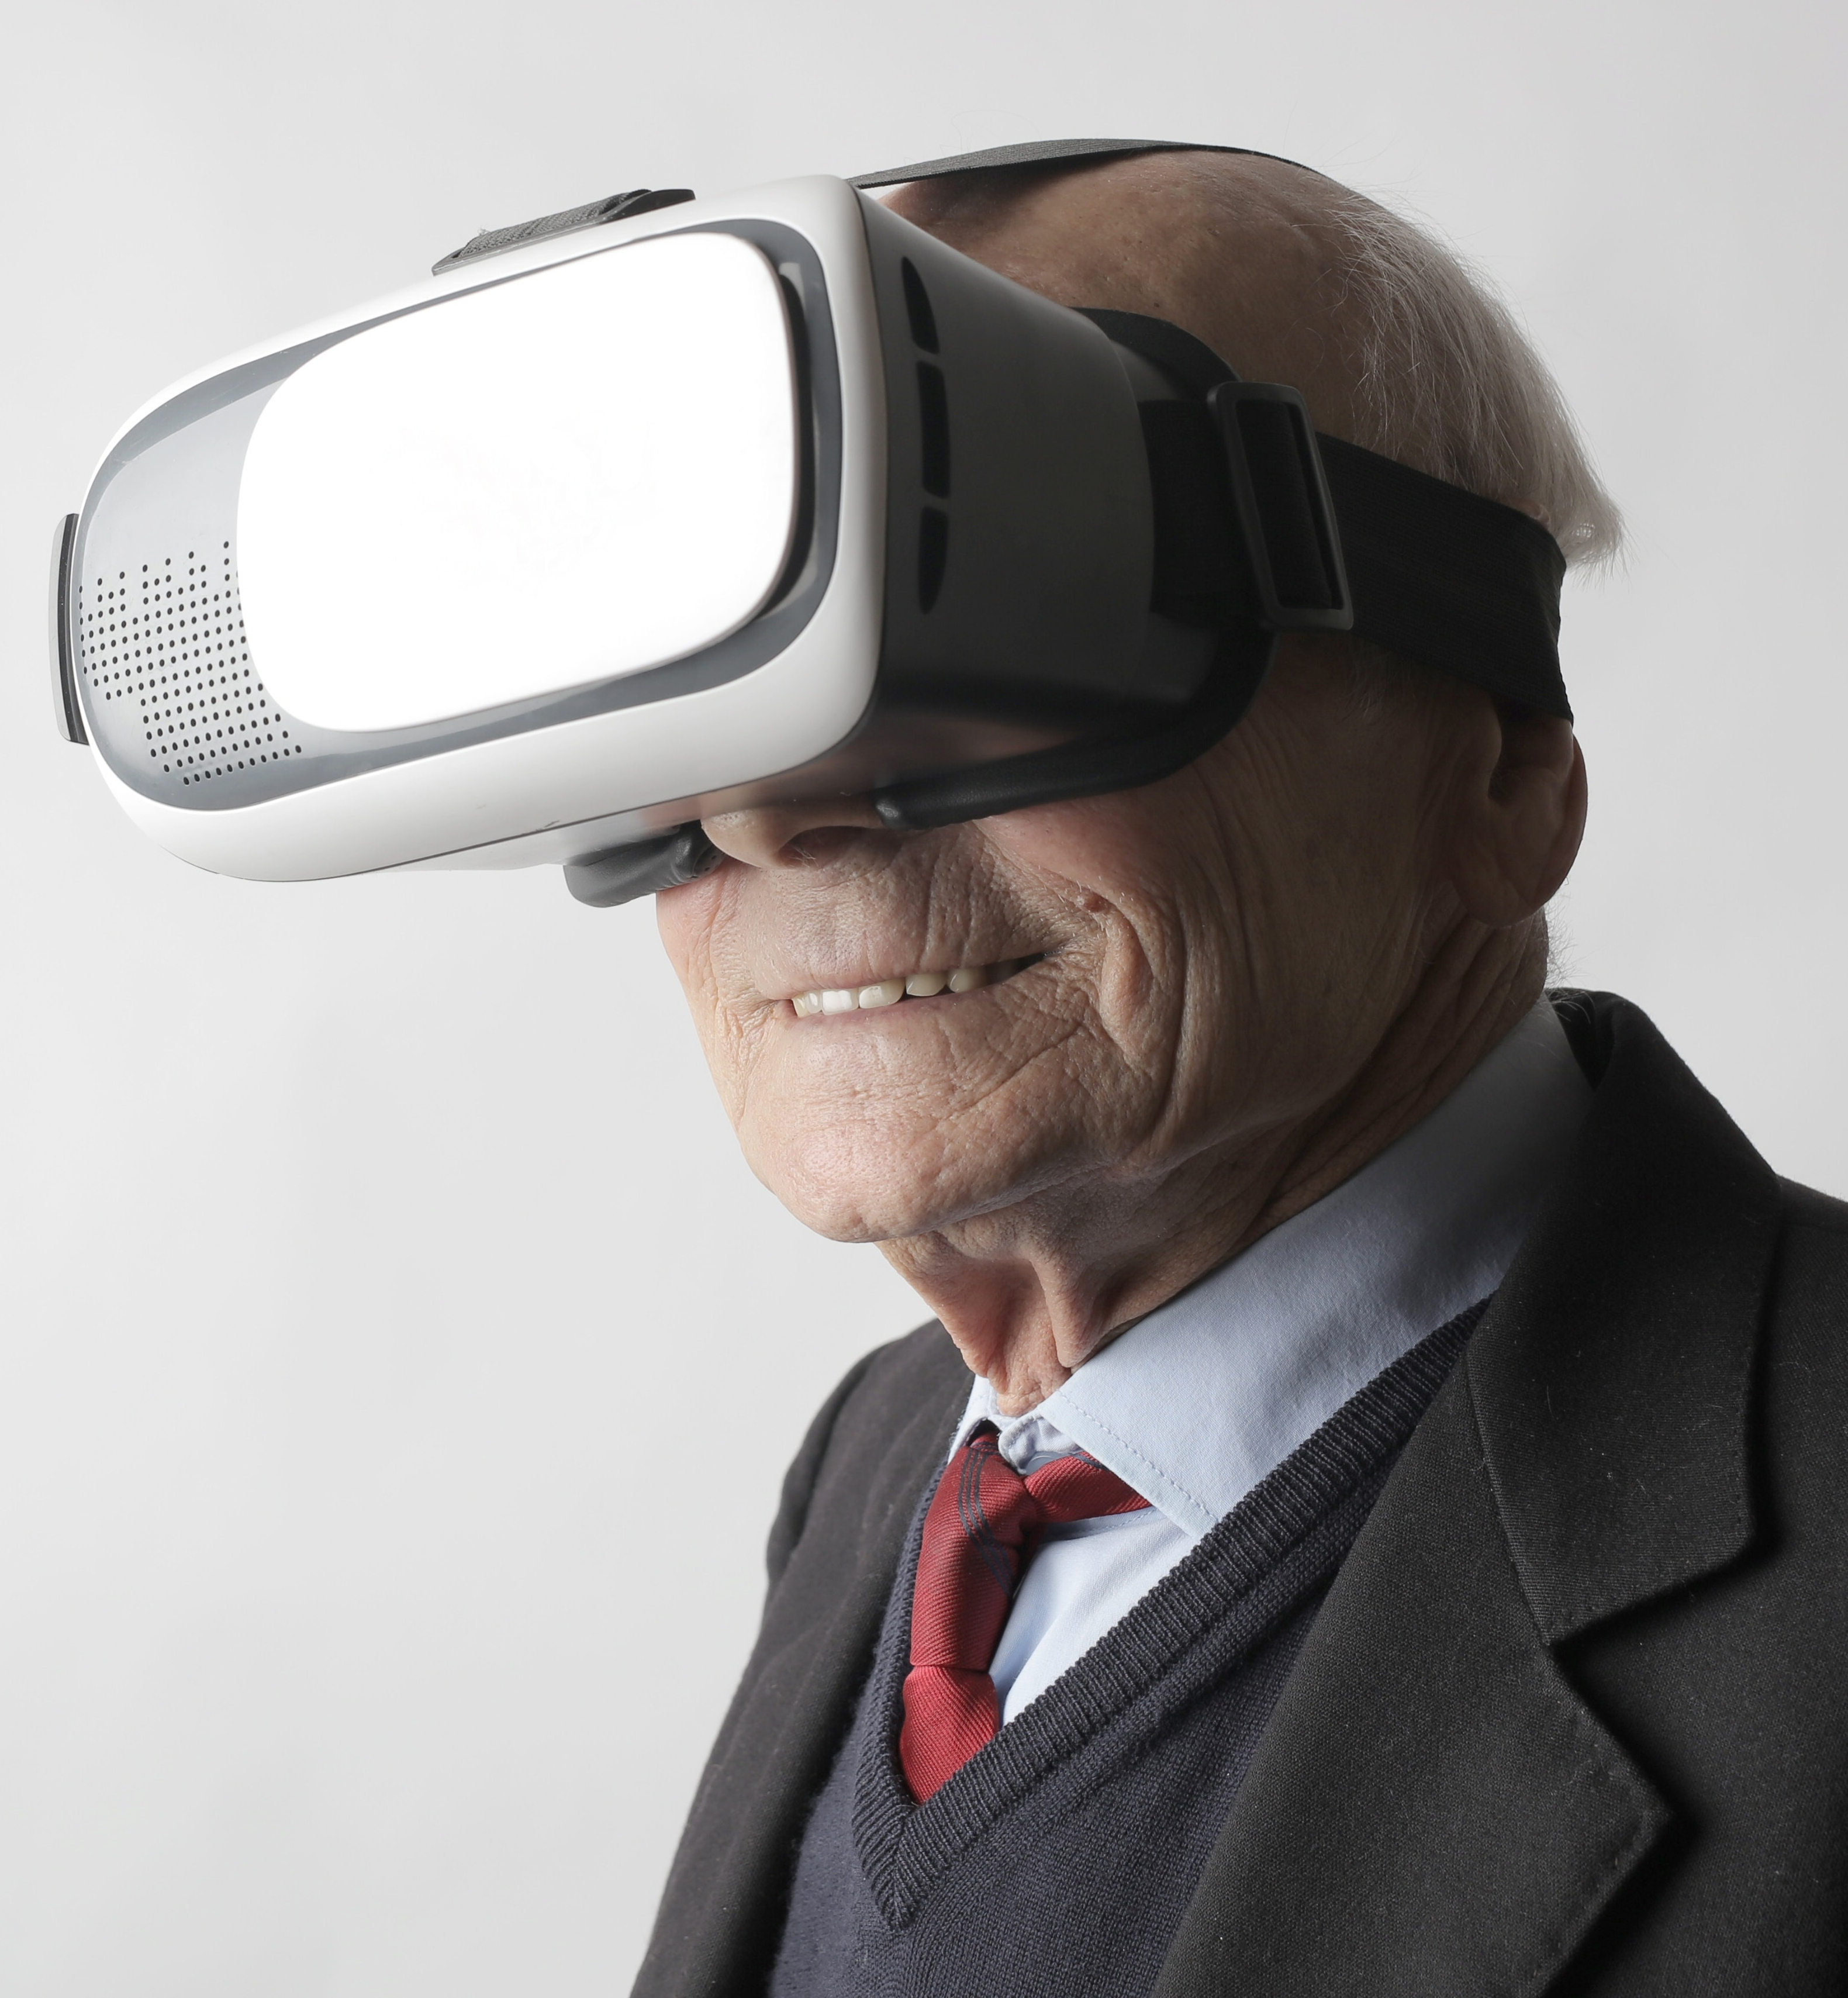
Digitalni domačini in digitalni priseljenci
"Digitalni domačini" so ljudje, rojeni od konca devetdesetih let prejšnjega stoletja, ki so odraščali v okolju, v katerem je bila digitalna tehnologija prisotna od samega začetka njihovega življenja. Ti mlajši ljudje zelo dobro poznajo tehnološki in digitalni jezik ter aplikacije. Že zdaj so ključni za cvetočo in interaktivno popkulturo, zato pričakujejo, da bodo pri doživljanju kulturne dediščine sodelovali z novimi in interaktivnimi.
"Digitalni priseljenci" so ljudje, ki so se rodili pred razširitvijo digitalnih tehnologij in so se morali digitalnega jezika naučiti pozneje v življenju. Čeprav se jih je večina do neke mere seznanila z digitalnim svetom, pogosto ostajajo v preteklosti, saj združujejo nove tehnologije s starimi navadami. Digitalni priseljenci so lahko strastni posvojitelji obogatenih izdelkov digitalne dediščine, vendar potrebujejo več naložb v spodbujanje in podporo.

Slide 16
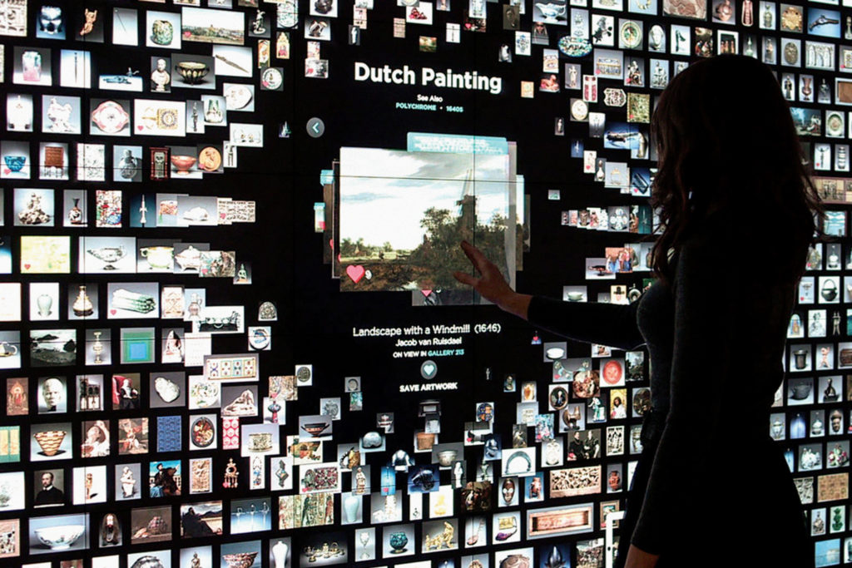
Doseganje digitalnih domačinov
“Ne tekmujemo z drugimi muzeji. Tekmujemo z Netflixom,”
Jane Alexander, Cleveland Museum of Art
Študija primera - Muzej umetnosti v Clevelandu je ustvaril galerijo ArtLens, doživljajsko galerijo, ki gledalca vključi v pogovor z umetniškimi mojstrovinami in spodbuja sodelovanje na osebni, čustveni ravni.
Obiskovalcem omogoča raziskovanje razstavljenih del iz stalne zbirke tako v muzeju kot od doma.
Za več podrobnosti: https://www.clevelandart.org/artlens-gallery

Slide 17
Doseganje digitalnih domačinov
Digitalni domačini imajo na voljo številne načine za dostop do kulturnih vsebin. Navajeni so zelo hitro sprejemati informacije, se ukvarjati z vzporednimi procesi in sprejeti večopravilnost kot svoj življenjski slog ali celo način razmišljanja.
Digitizacija ni dodatek za podjetja, ki se ukvarjajo s kulturno dediščino, postala je bistveno orodje za vključevanje digitalnih domačinov pred obiskom, med njim in po njem:

Slide 18
Vključevanje digitalnih domačinov
Pred
Komunicirajte z zabavnimi in privlačnimi vsebinami v družbenih medijih
Po podatkih Global Web Index, imajo milenijci v povprečju 9,3 računa na družbenih medijih, kar pomeni, da jih lahko uporabite za neposreden stik z njimi, ne da bi vložili velike količine denarja. Pri pogovoru z digitalnimi domačini je pomembno, da najdete pravi ton glasu, s katerim jih boste nagovorili, ustvarili zanimive spletne vsebine in poskrbeli, da bo izkušnja obiskovalcev vredna deljenja.
Če uporabljamo jezik, ki ga uporabljajo mladi, jim je ta bolj blizu — Abby Bird
Spoznajte, kako je Black Country Living Museum uporabil Tik Tok za pridobivanje občinstva generacije Z

Slide 19
Med
Oblikovanje privlačnih obogatenih izkušenj
Mlajše generacije še posebej privlačijo obogatene izkušnje, ki jim dajejo občutek, da so aktivni gledalci. Digitalne tehnologije, kot sta navidezna in razširjena resničnost, so za to skupino zelo močne, saj dajejo obiskovalcem občutek, da so del razstave, in lahko ustvarijo nove interakcije z „Edutainmentom“, pristopom, ki združuje izobraževalne vsebine z zabavnimi dejavnostmi.
Photo by Ali Pazani from Pexels

Slide 20
Po
Ustvarite skupnost
Nove tehnologije vam omogočajo ustvarjanje dolgotrajnih povezav s svojim občinstvom. Učenje jezika družbenih medijev in vlaganje v ustvarjanje vsebine lahko vodita do rasti podpornih spletnih skupnosti. Takšne skupnosti so del vsakdanjega življenja digitalnih domačinov. Izkoriščanje njihovega potenciala vam omogoča zbiranje bolj poglobljenih povratnih informacij, razširitev občinstva ter ustvarjanje povratnih in zvestih obiskovalcev.
Več o digitalni komunikaciji v modulu 5
Photo by Tracy Le Blanc from Pexels

Slide 21
03 Razumevanje ciljnega občinstva za vašo izkušnjo

Slide 22
Poslušanje občinstva
V napornem in hrupnem svetu kulturne organizacije zlahka izgubijo fokus. Inoviranje je veliko lažje, če z zbiranjem povratnih informacij analizirate, kaj si obiskovalci mislijo o vaši organizaciji.
Ad hoc ankete, spremljanje spletnih komentarjev, analiza razpoloženja, zbiranje podatkov, skrb za stranke. Vsaka stična točka med vašo organizacijo in občinstvom je možen vir informacij za izboljšanje razumevanja izkušnje obiskovalcev. Še naprej poslušajte!
Kako je Nuneaton Museum uporabil vpogled v občinstvo za izboljšanje svojih digitalnih komunikacij
Photo by Ann H from Pexels

Slide 23
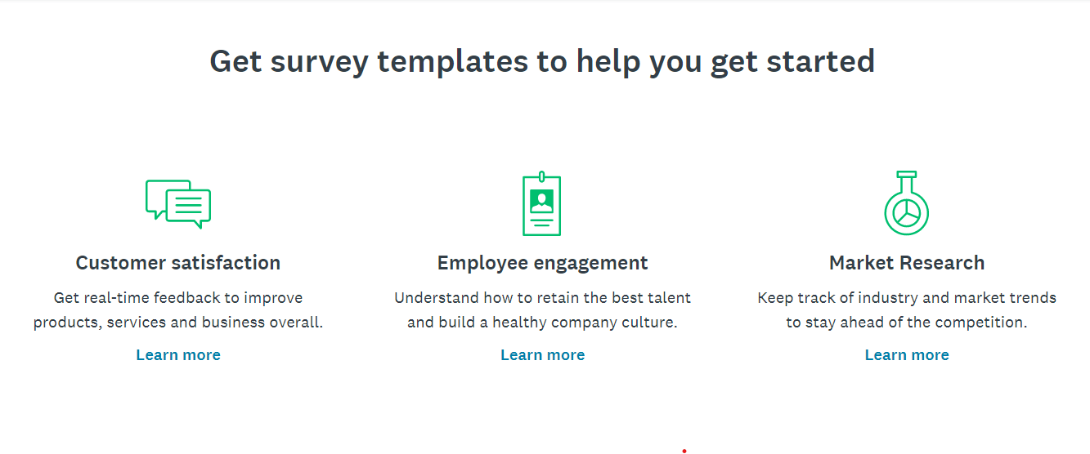
Poceni ali brezplačne ideje za povratne informacije
Stene za feedback - te se dobro obnesejo, če povratne informacije spodbudite z dobro načrtovanim vprašanjem in ga redno spreminjate.
Postavite stojnico na drugem dogodku ali prizorišču, kjer bi lahko bile vaše stranke, in jim postavite nekaj preprostih vprašanj, da ustvarite pogovor.
Organizirajte fokusno skupino ali razpravo s ciljnim občinstvom - pojdite na kraj, kjer se že zbirajo (z dovoljenjem prizorišča!), in pripravite vprašanja, npr. pogovor s starši in skrbniki v igralnem centru, obisk srečanja učiteljske mreže, obisk skupine za pletenje, pogovor z mladinsko gledališko skupino.
Uporabite storitev spletnega anketiranja, kot sta https://www.surveymonkey.com ali https://www.quicktapsurvey.com, in pošljite vprašalnik v svojo podatkovno bazo ali ga razdelite prek partnerja.
Brezplačen Pdf - Understanding Your Audiences

Slide 24
Orodja za razumevanje digitalnega občinstva
Kako spoznati posameznike, ki sestavljajo vaše občinstvo na družbenih medijih?
Odgovore boste našli v analitiki družbenih medijev.
Tukaj je vodnik po petih brezplačnih analitičnih orodjih, ki pokrivajo nekatere najpomembnejše digitalne medijske platforme.
Brezplačna analitična orodja za boljše razumevanje vašega digitalnega občinstva
Photo by PhotoMIX Company from Pexels

Slide 25
Idealna stranka - pozicioniranje vaše organizacije
Opredelitev vaše idealne stranke je prvi korak k usklajeni in uspešni strategiji razvoja digitalne izkušnje. Vsaka stranka ni prava za vas, zato se osredotočite le na eno ali dve glavni tarči. Na primer, če se želite osredotočiti na otroke in ustvariti izobraževalne dejavnosti zanje, ne zaprete svojih vrat vsem drugim možnim tarčam, ampak se jasno pogovarjate s šolami in družinami ter se v njihovih mislih pozicionirate kot kraj, ki bo zadovoljil njihove potrebe.
Govoriti z vsemi pomeni govoriti z nikomer
Zato morajo vse vrste organizacij, ki zagotavljajo storitve,
tudi kulturne organizacije in podjetja, pri razvoju digitalnega izdelka natančno opredeliti tržne niše in se osredotočiti nanje.
V pomoč vam je nekaj uporabnih orodij in vaj. Prvo je oblikovanje Persone stranke.
Photo by Pressmaster

Slide 26
Kaj je Persona stranke?
Persone so izmišljeni profili, ki jih lahko ustvarite in najbolje predstavljajo ciljne končne uporabnike. Ustvarite jih tako, da opazujete in opredelite ključne značilnosti več resničnih oseb (demografske podatke, življenjski slog, osebnostne lastnosti, prepričanja, misli, vedenje, interese, veščine, motivacijo in cilje).
Cilj je oblikovati izdelek, v našem primeru izkušnjo kulturne dediščine, ki pritegne in izpolni potrebe idealne stranke, kar posledično privede do zadovoljnih strank, ki se vračajo.
Z različnimi vprašanji boste lahko opredelili svojo namišljeno stranko, ki bo utelešala in predstavljala vaš cilj. S tem boste nadgradili vse povratne informacije, ki ste jih morda že zbrali, in poglobili vaše poznavanje občinstva.
Persone in oblikovanje idealne muzejske izkušnje
Photo by DS stories from Pexels

Slide 27
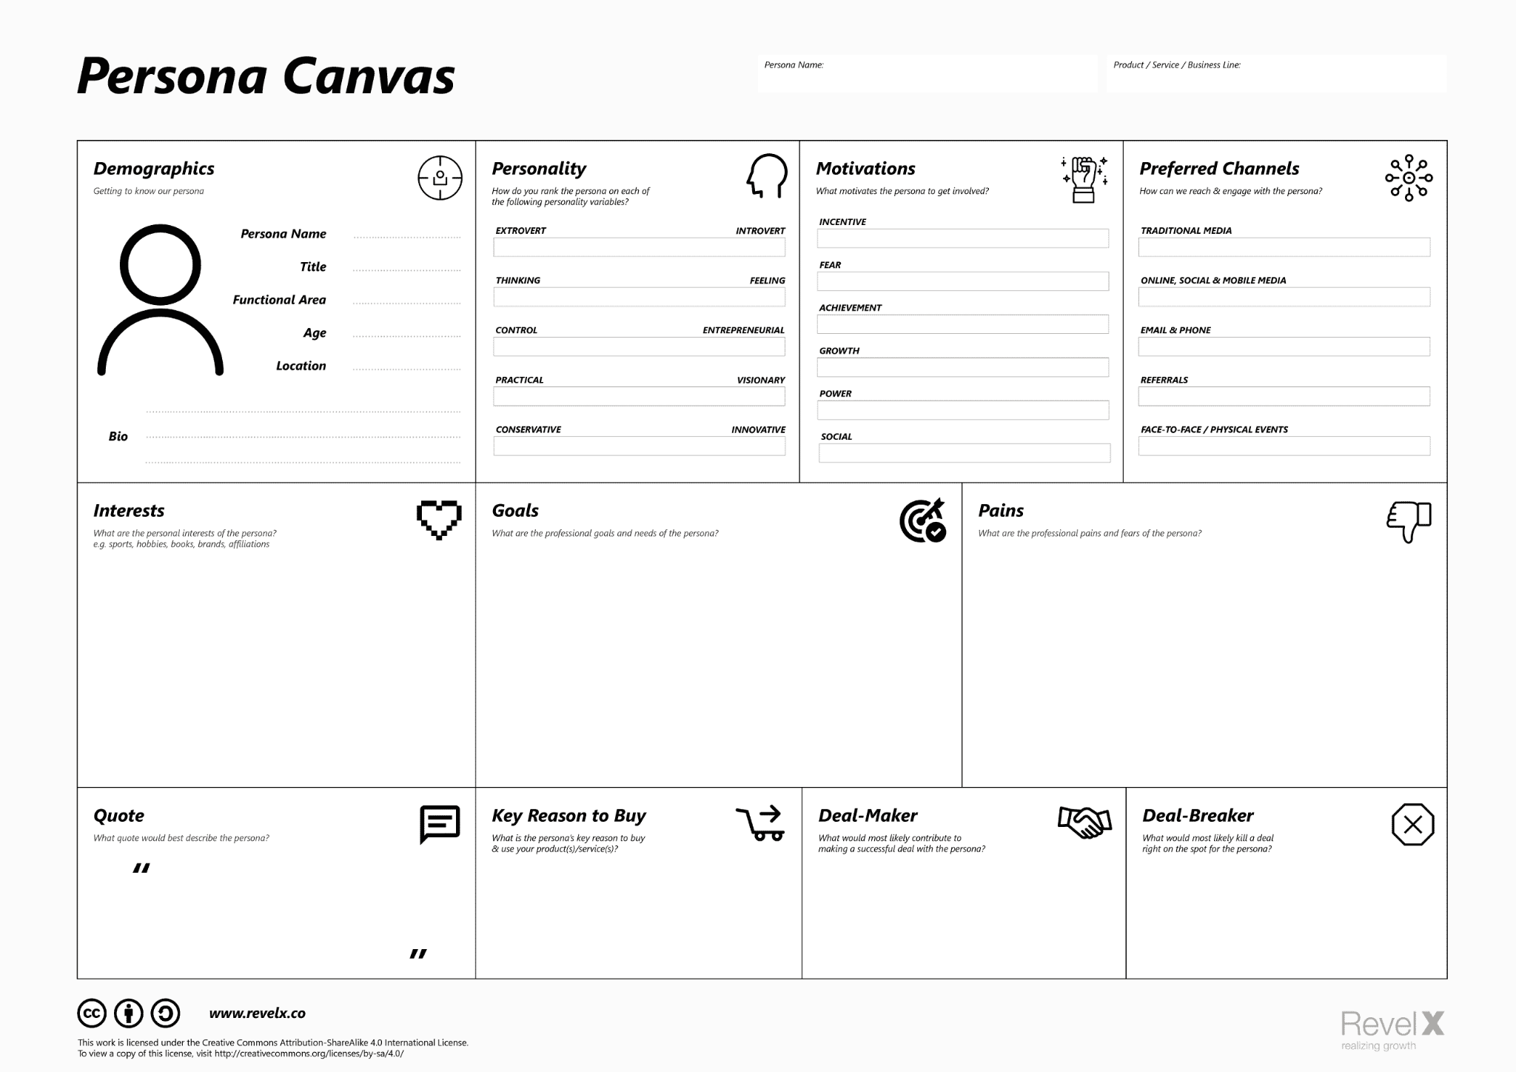
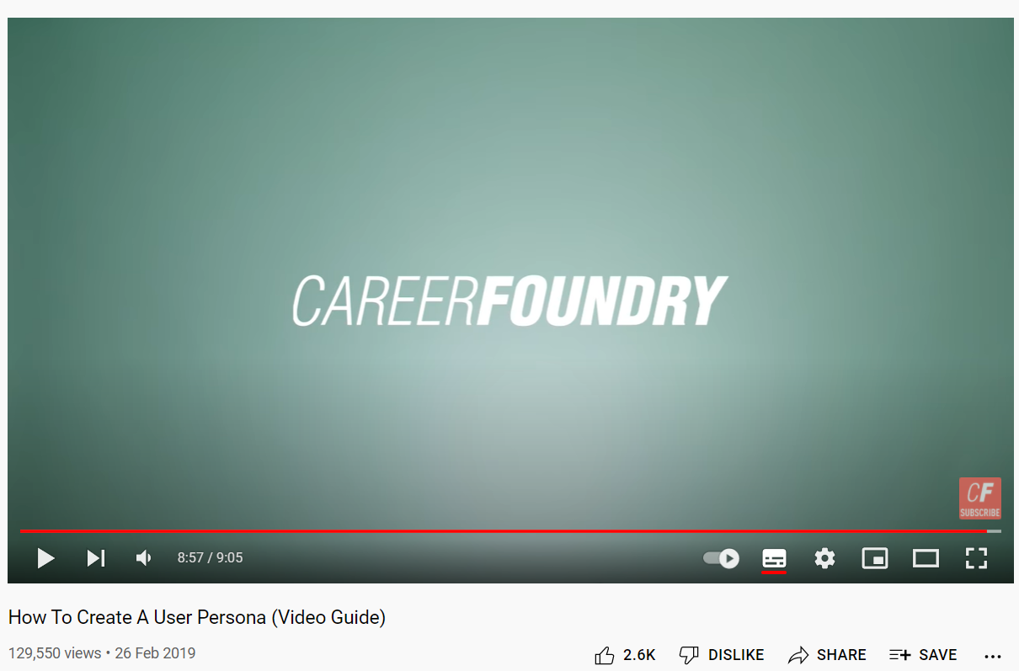
Vaja 1
Ustvarjanje Persone stranke
Več informacij o ustvarjanju persone stranke najdete v tem video vodniku
Poskusite kartirati svoje misli s flip chartom/belo tablo ali prenesite kanvas
Brezplačen prenos Persona Canvas

Slide 28
Zemljevid empatije
“Če želite oblikovati čudovite trenutke za obiskovalce, morate svet videti skozi njihove oči.” Culture Connect
Persone niso edino orodje za razumevanje uporabnika. Zemljevid empatije je preprosto, „lahko prebavljivo“ vizualno orodje, ki zajema znanje o vedenju in odnosu uporabnika. Z njim lahko raziščete družbeni kontekst, ki globoko vpliva na način, kako vaš obiskovalec razmišlja, čuti, deluje in se obnaša.
S tem zemljevidom lahko odkrijete, kaj bo vaša tarča verjetno rekla o vaših storitvah, kako se bo odzvala na vaša sporočila in kako lahko opišete osebo, na katero ciljate.
Photo by Samuel Theo Manat Silitonga from Pexels

Slide 29
Odkrivanje motivacije
Eden od glavnih ciljev faze empatije je prepoznati potrebe in vedenje obiskovalcev, ki so skrite ali neizražene. Pomembno je razlikovati med tem, kaj ljudje govorijo, da bi storili v določeni situaciji, in tem, kar dejansko storijo. V resnici imajo uporabniki navade ali želje, ki se jih ne zavedajo, zato je pomembno, da jih opazujemo v akciji.
Empatično raziskovanje in oblikovanje se ne ukvarja z dejstvi o uporabniku, kot sta njegova starost ali lokacija. Osredotoča se na njihova čustva do izdelka in njihove motivacije v določenih situacijah - zakaj se obnašajo na določen način? Zakaj ob prikazu določenega zaslona ali strani kliknejo sem in ne tja? To so spoznanja, ki jih odkrijete v fazi empatije in vam bodo pomagala ustvariti uporabniško izkušnjo (UX), ki bo prilagojena vaši publiki.
Kartiranje empatije: vodnik za vstop v glavo uporabnika
Photo by SHVETS production from Pexels

Slide 30
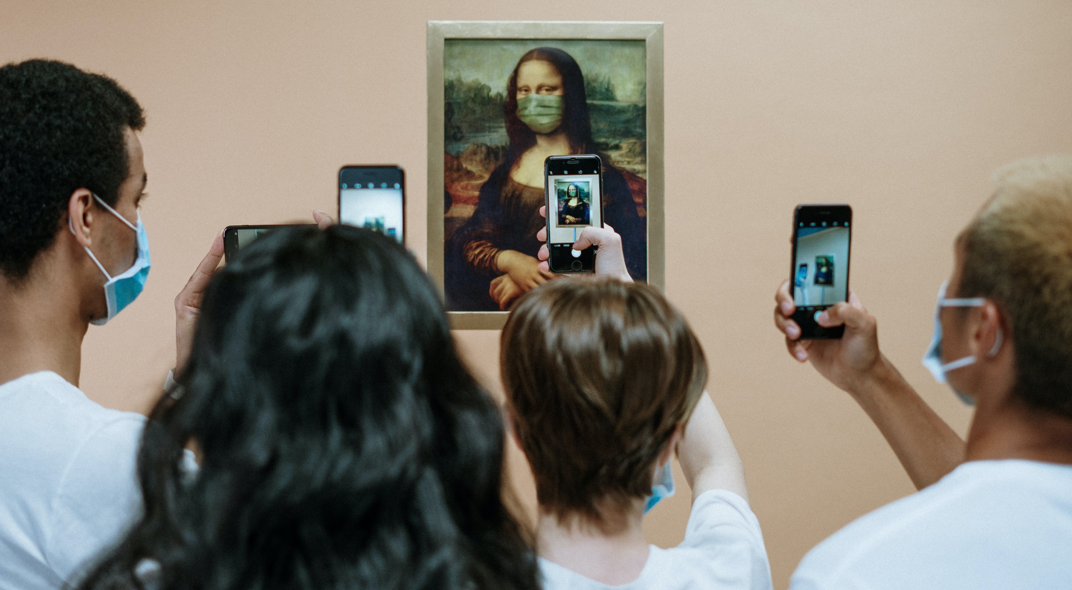
Zemljevid empatije vas vabi, da zastavite 4 vprašanja:
1. Kaj vaš obiskovalec pravi o vas?
To ni le to, kaj stranka pove o vaši organizaciji in vaši kulturni točki, temveč tudi, kako govori o vaših storitvah.
2. Kaj si obiskovalec misli o vas?
Občinstvo ima pogosto misli, ki jih ne izrazi v celoti. Poskusite odkriti neizrečena stališča in vedenja ter se vživeti v njih.
3. Kaj počne vaš obiskovalec?
Opazovanje vedenja obiskovalcev med obiskom
in njihovo interakcijo z okolico lahko razkrije te
neizrečene misli.
4. Kako se vaš obiskovalec počuti?
Vaš obiskovalec je človek z različnimi občutki,
ki spodbujajo njegovo vedenje. Če se lahko osredotočite na te občutke pred obiskom, med njim in po njem, imate možnost, da pozitivno vplivate na te vzgibe.
Photo by Cottonbro

Slide 31
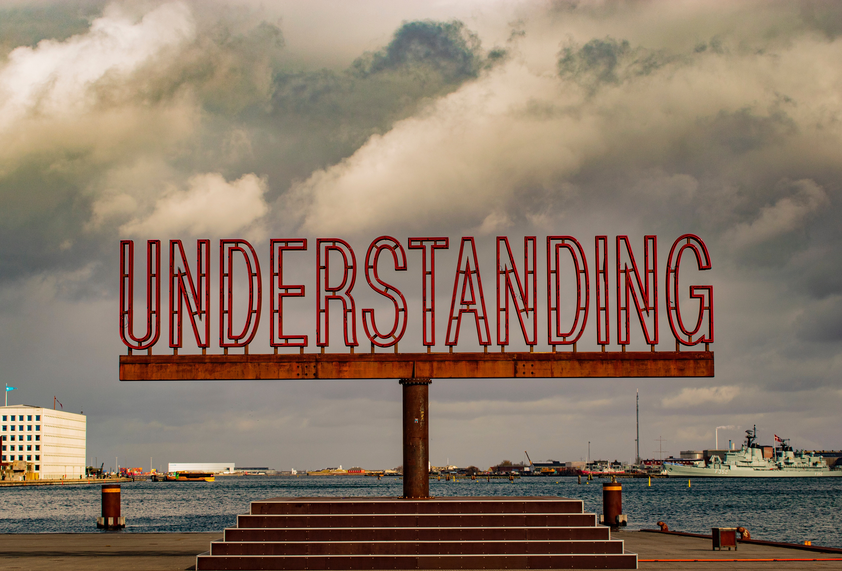
Prednosti empatičnega razgovora
Biti prejemnik empatije pomeni počutiti se slišanega. Čutiti se slišanega pomeni počutiti se cenjenega. Empatični razgovor z vašo ciljno skupino je povezan z aktivnim poslušanjem in aktivnim slišanjem.
Osredotočajo se na čustveno in podzavestno
Prinašajo vpogled v to, kako se uporabniki obnašajo v določenih okoljih in situacijah.
Razkrivajo rešitve, neizpolnjene potrebe in izzive, ki ste jih morda spregledali.
Obiskovalcem omogočajo, da spregovorijo o tem, kaj je zanje pomembno.
Poglobijo se, presegajo običajna vprašanja.
Spontana vprašanja lahko izhajajo iz opazovanja govorice telesa in reakcij.
Photo by Zuzana Ruttkayova: pexels.com
Poskrbijo, da se oseba počuti sproščeno, da lahko govori iz srca.

Slide 32
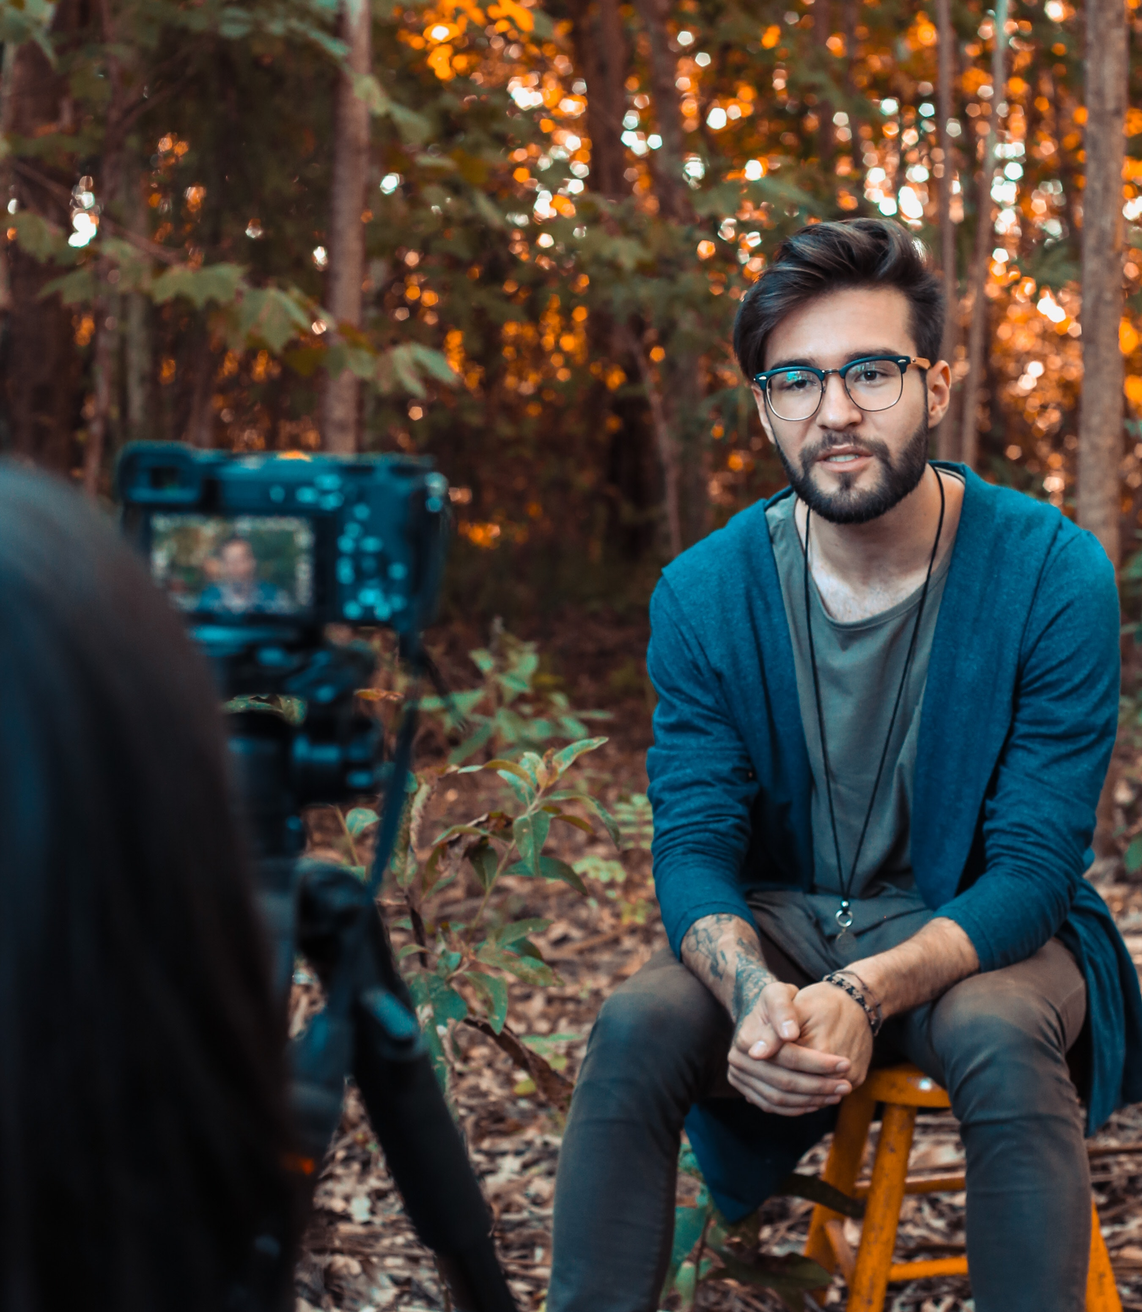
Nasveti za učinkovit razgovor
Predstavite se.
2. Predstavite svoj projekt.
3. Osredotočite se na intervjuvanca (vprašajte za njegovo ime, od kod prihaja).
4. Vzpostavite odnos.
5. Vprašajte o konkretnih primerih ali dogodkih ("Povejte mi, kdaj ste nazadnje...").
6. Vprašanja naj bodo krajša od desetih besed.
7. Postavite eno vprašanje naenkrat.
8. Spodbujajte zgodbe.
Photo by Rodrigo Souza from Pexels

Slide 33
Nasveti za učinkovit razgovor
9. Poiščite nedoslednosti in protislovja; to, kar ljudje govorijo, in to, kar počnejo, se lahko zelo razlikuje.
10. Opazujte neverbalne znake, roke, izraze obraza
11. Postavljajte nevtralna vprašanja, na primer: "Kaj menite o ...?"
12. Raziščite čustva, kot je "Zakaj se počutiš...?". "Kaj čutite glede...?" "In kaj ste čutili takrat?"
13. Izjave z vprašanji.
14. Če se zataknete, vprašajte "zakaj?". Z nenehnim spraševanjem zakaj se poglobite v čustva in motivacijo.
15. "Ali lahko o tem poveste več?"
Photo by Olya Kobruseva from Pexels

Slide 34
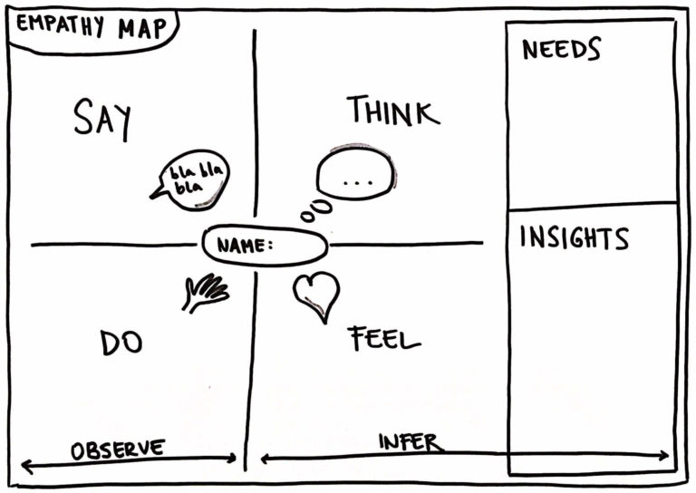
Vaja 2
Uporaba zemljevida empatije za osredotočanje na izkušnjo obiskovalcev
Exercise 2 – Using the empathy map to focus on your visitor experience
Več informacij najdete v vodniku na YouTubu How to empathy map
Zemljevid izpolnite digitalno ali pa uporabite papir in samolepilne lističe.
Temelji na intervjujih, opazovanjih in drugih virih pridobivanja empatije.
Ta kratek vodnik vas bo popeljal skozi postopek.
Vodnik za kartiranje empatije
Vir: https://www.innovationtraining.org/empathy-map-template-training/
POVE – Katera ključna sporočila dajejo ciljne stranke? Kako govorijo o vaši storitvi?
MISLI – Katere misli ali prepričanja lahko vplivajo na vedenje vaših obiskovalcev?
OBČUTI – Kateri neverbalni znaki, ki jih dajejo vaše stranke, kažejo na njihova čustva?
NAREDI – Katera dejanja in vedenje ste opazili?

Slide 35
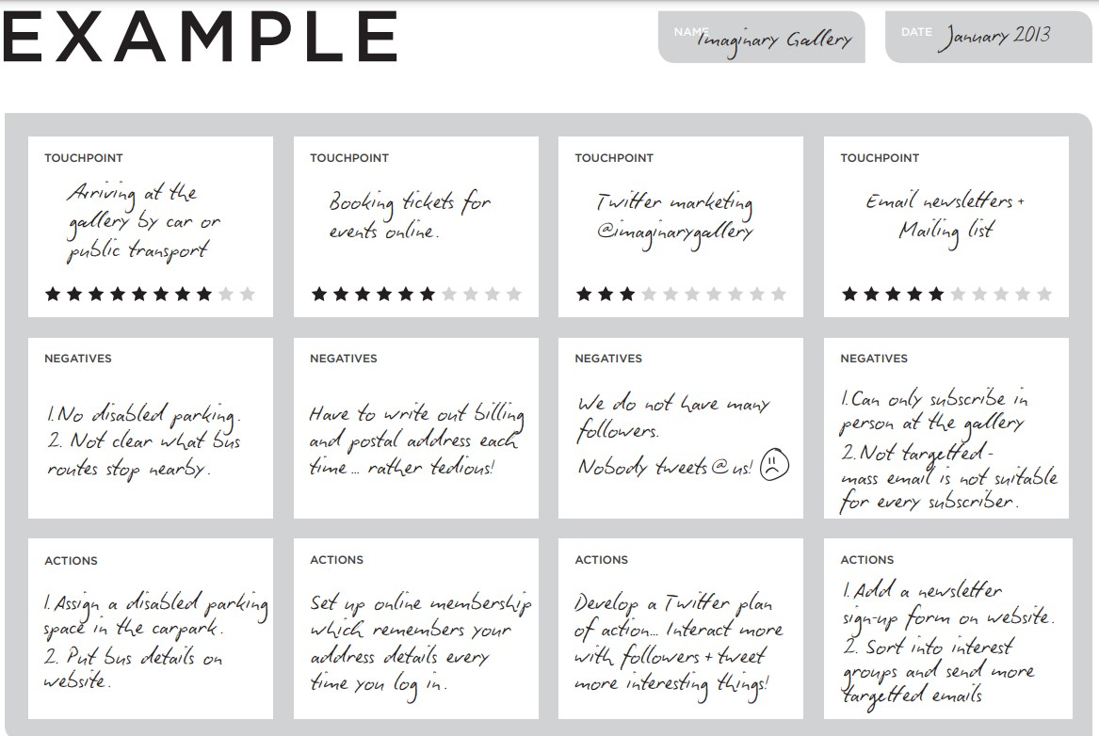
Raziskovanje poti vaše stranke
Ko ste vizualizirali Persono obiskovalca in se vživeli v njegovo izkušnjo, je treba v naslednjem koraku raziskati njegovo pot po spletnem mestu kulturne dediščine, kar tržniki imenujejo "pot stranke". Sledenje poti stranke vam omogoča, da si predstavljate in opredelite idealno pot, ki jo bo izkusil vaš obiskovalec, od prvega trenutka, ko stopi v stik z vami, do konca obiska.
Začnite z identifikacijo vseh stičnih točk za določenega obiskovalca. Vsako stično točko ali izkušnjo, pri kateri obiskovalec sodeluje s spletnim mestom (neposredno ali posredno), opredelimo od začetka do konca. To lahko vključuje vodnik, spletno mesto, prometne znake, recepcijo, parkirišče, ogled, restavracijo, trgovino s spominki in izhodna vrata. Te stične točke so razporejene od začetka do konca in nato ovrednotene posamično. To postane začetek načrta za izboljšanje izkušnje obiskovalcev.

Slide 36
“Odličen zemljevid poti stranke mora predstavljati izkušnjo, kot jo vidi vaša stranka, in ne tako, kot vi mislite, da jo vidi. To pomeni, da bo pogosto vključeval vidike, na katere nimate neposrednega vpliva, kot so vplivi družbenih medijev, spletna iskanja in koraki, ki jih vaše stranke naredijo, preden sploh vstopite v dogajanje.”
Jim Tincher
”

Slide 37
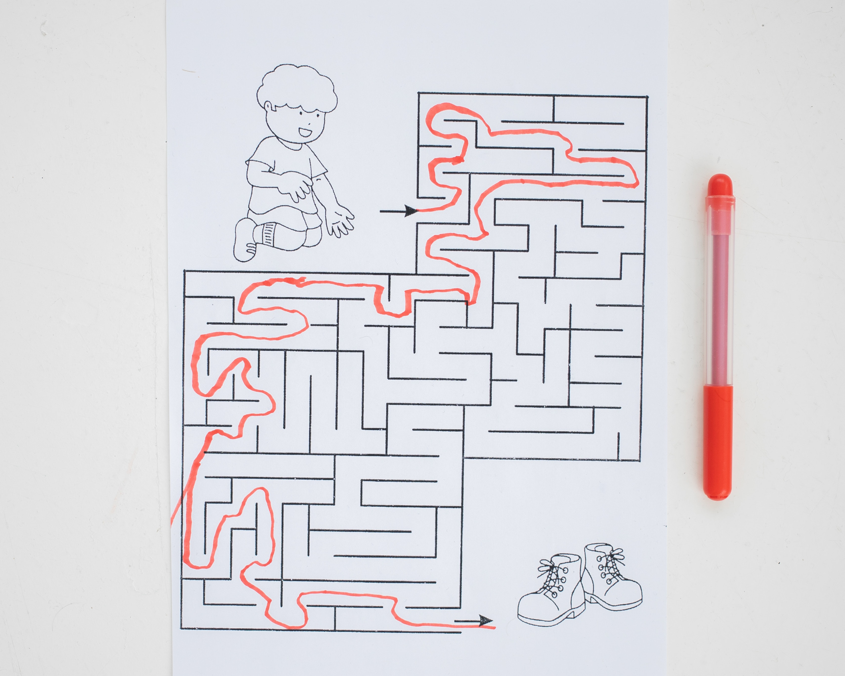
Raziskovanje poti vaše stranke
V naslednjih diapozitivih bomo podrobneje raziskali, kako razumeti in kartirati pot stranke, pri čemer bomo modele zlahka uporabili za različne vrste objektov kulturne dediščine ali doživetja.
Tipična pot stranke poteka v petih fazah:
1. Ozaveščanje
Obiskovalčeva izkušnja s spletnim mestom se
začne veliko pred obiskom. V tej fazi potencialni
obiskovalec prvič stopi v stik z njim. To je ključni
korak, dober prvi vtis je resnično pomemben.
2. Razmislek
Stranka je razmišljala o obisku in ga obravnavala kot o možnem načinu za zadovoljitev ene od svojih potreb.
Photo by Monstera

Slide 38
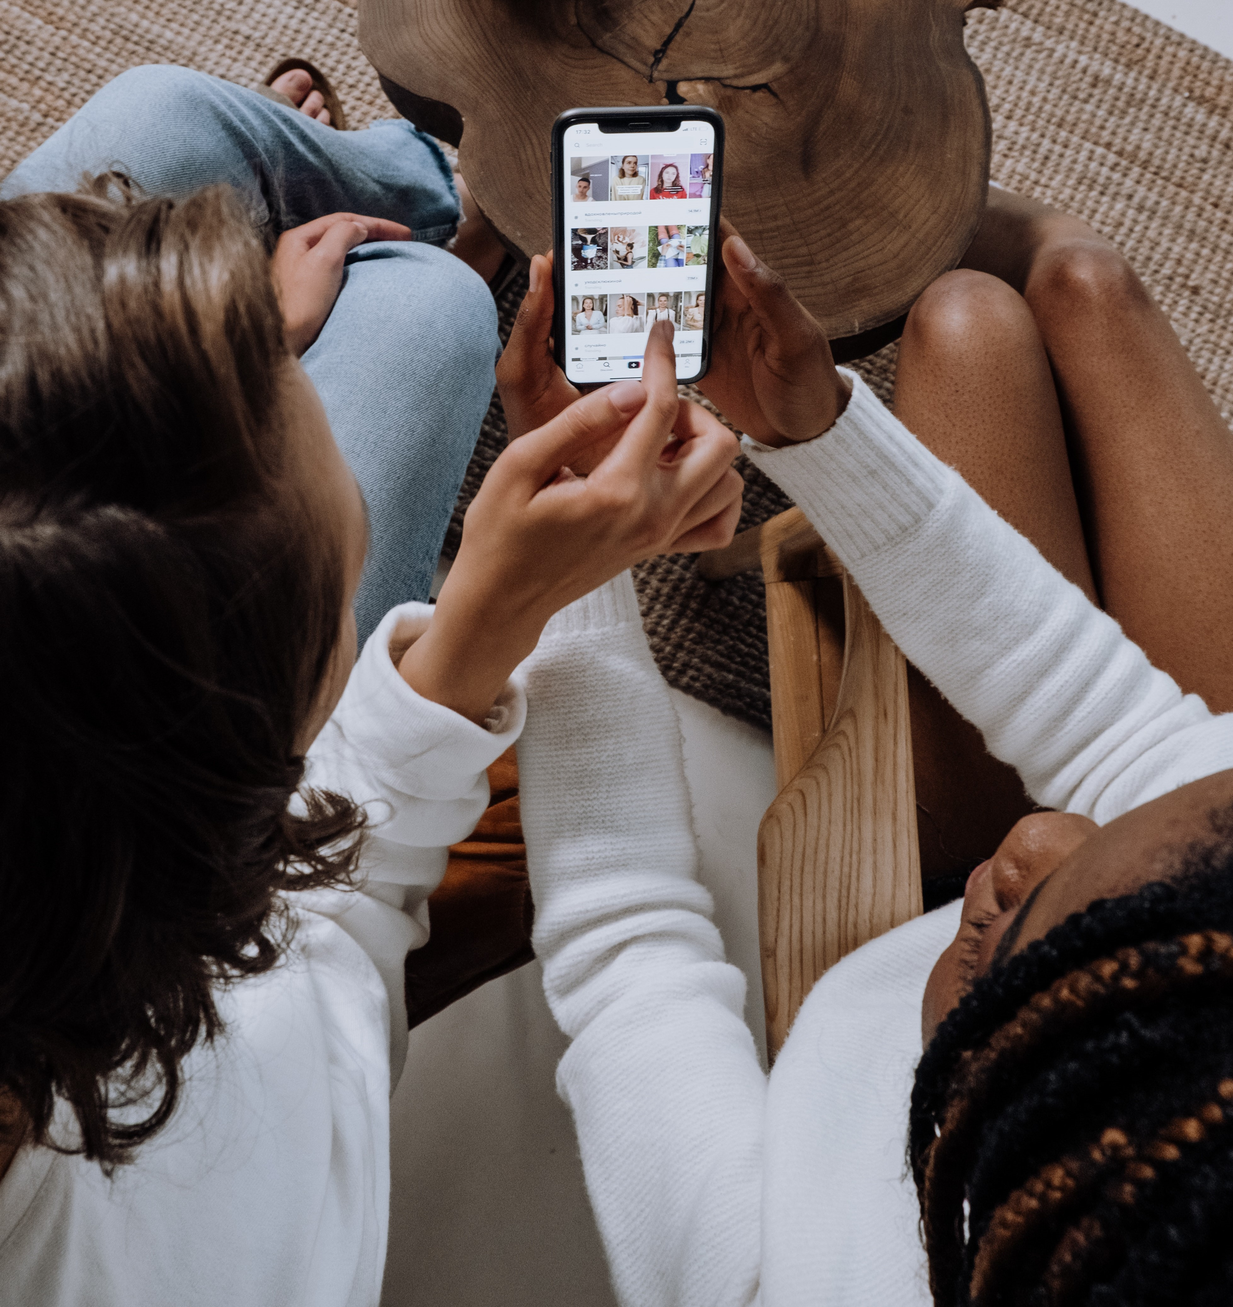
Raziskovanje poti vaše stranke
3. Nakup
Obiskovalec je preučil vašo ponudbo in se odločil, da vas obišče. Dosegel je točko, ko je ugotovil, da ponujate idealen izdelek za zadovoljitev njegovih potreb.
4. Zadrževanje
Če je obisk izpolnil njihova pričakovanja, bodo o njem pozitivno govorili s prijatelji, družino in sodelavci. V tej fazi morate imeti način, kako zadržati in pritegniti obiskovalca, da boste ohranili mesto v njegovem spominu.
5. Zagovorništvo
Ko obiskovalec razume, da delite njegove interese in vrednote, bo postal pravi
ambasador in zagovornik, ki bo širil pozitivna
sporočila v svoja omrežja brez izdatkov za oglaševanje.
Photo by cottonbro: https://www.pexels.com/photo/people-using-a-smartphone-5081918/

Slide 39
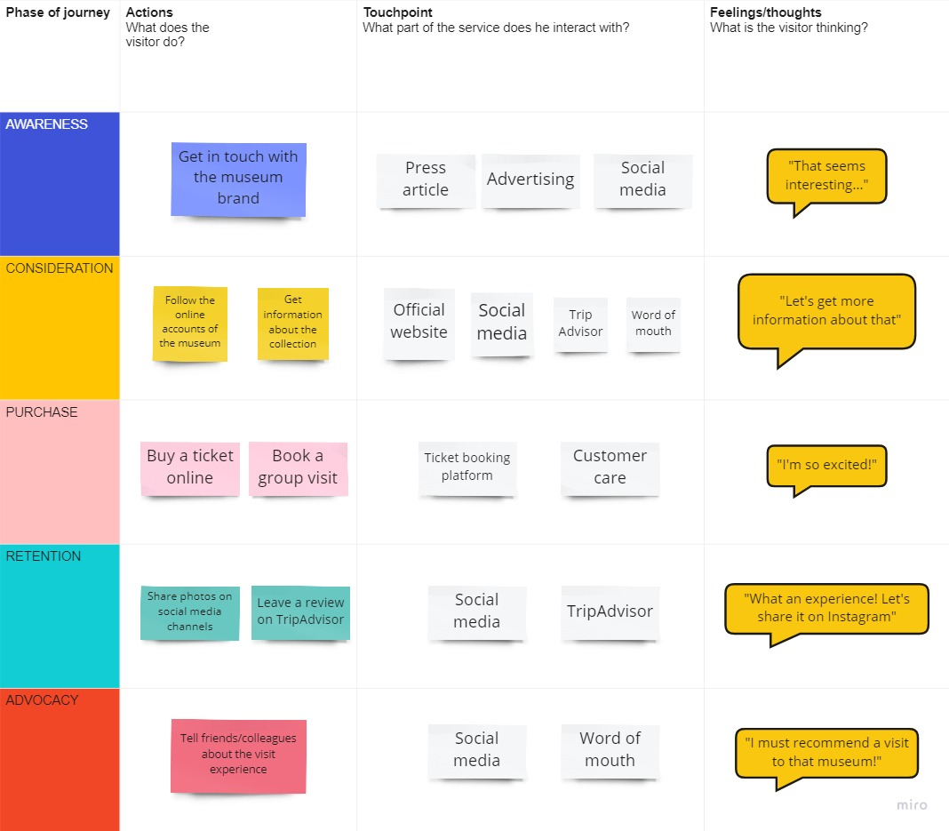
Vaja 3
Exercise 2 – Using the empathy map to focus on your visitor experience
Kartiranje poti stranke
Na voljo je veliko različnih zemljevidov poti strank - začnite svojega
Brezplačno na voljo pdf – Kartiranje poti za umetniške organizacije

Slide 40
Zemljevid empatije, Persona stranke in zemljevid poti stranke vam olajšajo eksperimentiranje, iskanje pravega digitalnega orodja in oblikovanje vznemirljive nove izkušnje za skupino obiskovalcev, ki je za vas pomembna.
Ta orodja so tudi osnova za izkoriščanje digitalnega potenciala za komuniciranje in trženje z novimi občinstvi, v naslednjem modulu pa bomo izpostavili vašo strategijo trženja in komuniciranja.
Photo by Polina Zimmerman from Pexels

Slide 41
04 Študije primerov in viri

Slide 42
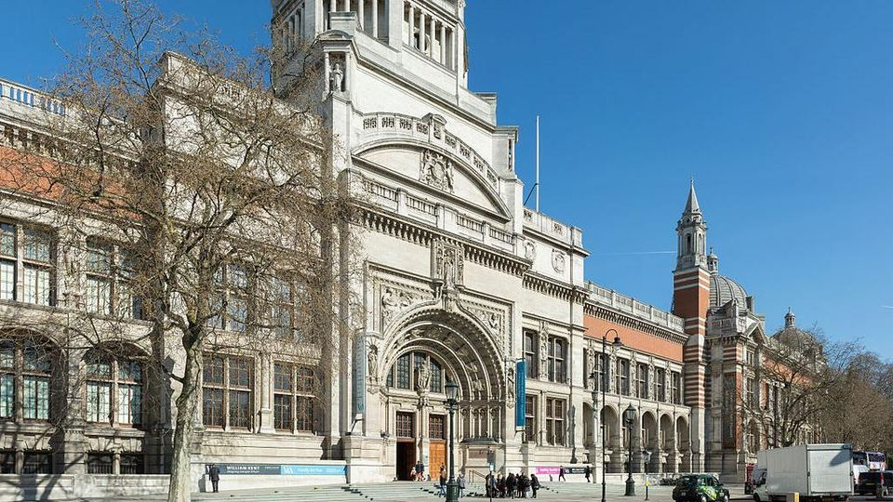
Poiščite navdih…
Victoria and Albert Museum, Združeno kraljestvo
Victoria & Albert Museum ima ogromno zbirko predmetov, ki so bili tradicionalno hranjeni v fizičnih zbirkah in na dogodkih muzeja. Podobno kot številne druge velike ustanove je muzej naredil preskok na digitalno kuriranje z oblikovanjem digitalne platforme, ki virtualnemu obiskovalcu omogoča, da poišče slike, skulpture in umetniške zbirke ter o njih izve še več kot med fizičnim ogledom. S to potezo so se obsežne zbirke odprle novim obiskovalcem in obiskovalcem, ki se vračajo in želijo spoznati več iz bogastva predmetov, ki jih ima muzej v lasti. S tem je muzej dobil nov način ozaveščanja, spodbujanja obiska in ohranjanja občinstva. Zahvaljujoč podatkom, pridobljenim s tem spletnim prometom, je vodstvo muzeja izvedelo tudi več o svojem ciljnem trgu ter oblikovalo nove poslovne in komunikacijske strategije, da bi bolje služilo svojemu trgu.
Digital Curation at the V&A

Slide 43
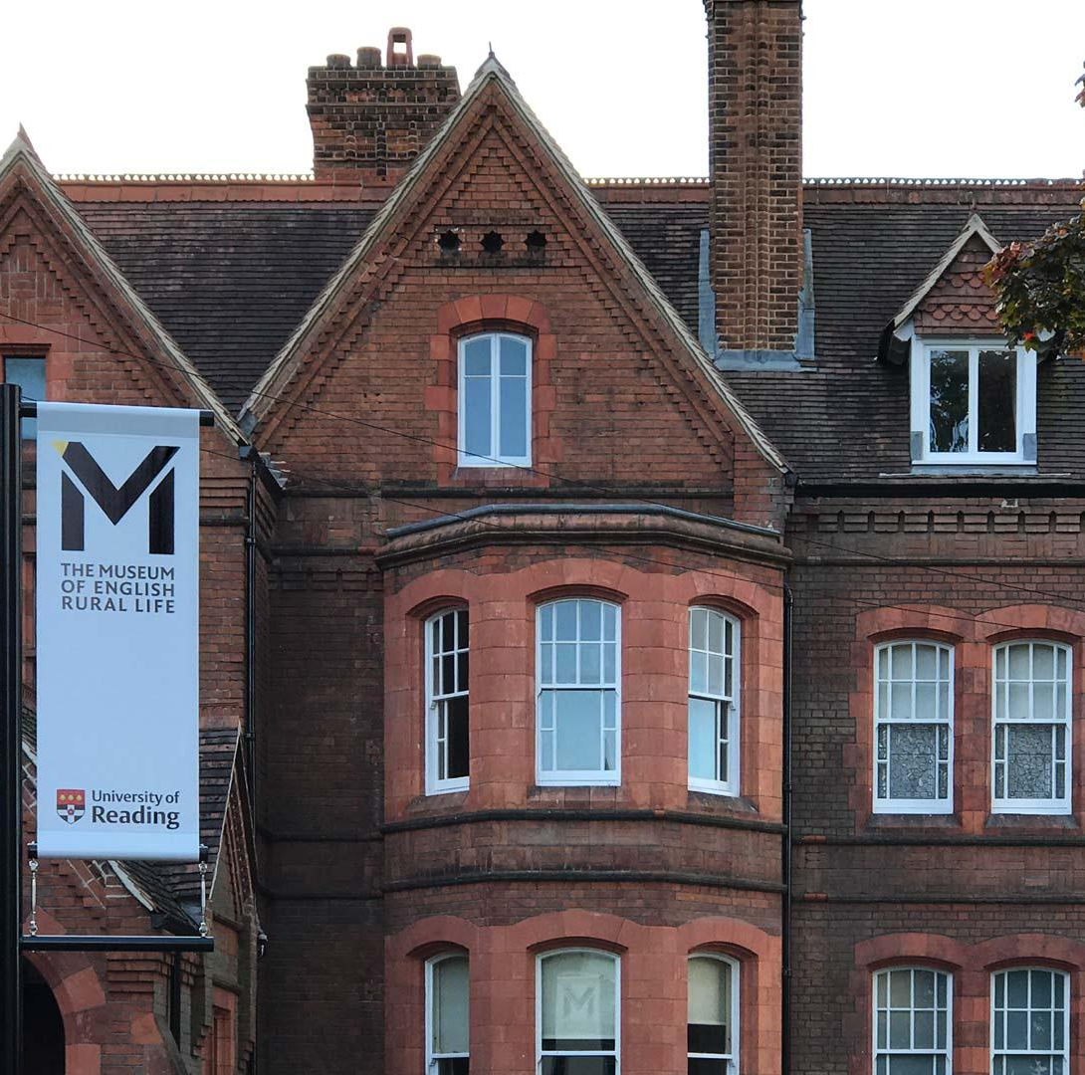
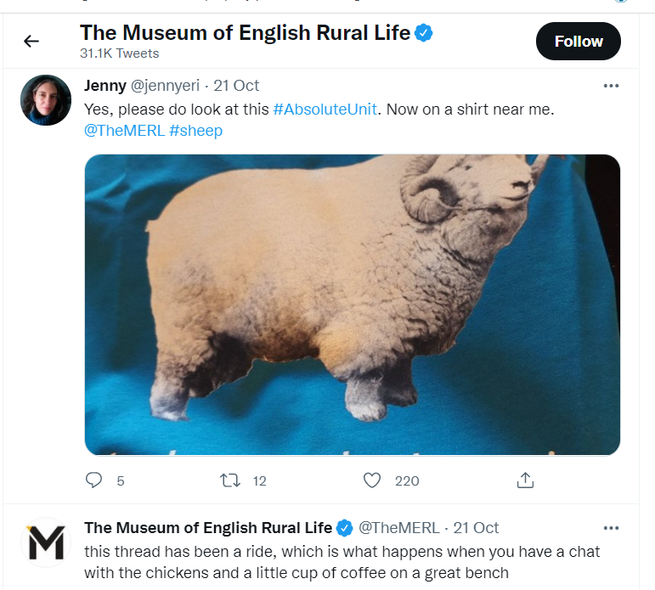
Poiščite navdih…
Muzej angleškega podeželskega življenja
Museum of English Rural Life je majhna organizacija z močnim glasom. Po naraščajočem pojavu internetnih memov, ki so zelo priljubljeni med milenijci in digitalnimi domačini, se je muzej odločil za ironičen in nespoštljiv ton glasu v svoji komunikaciji na družbenih medijih. Leta 2018 je ena od njegovih objav na Twitterju postala viralna. Slika ovce je bila opremljena s komentarjem, ki je bil za sektor kulturne dediščine zelo nenavaden: "Oglejte si to absolutno enoto". Ker je muzej vložil v razumevanje svojega občinstva, je zadel pravo noto. Objava je pri spletnem občinstvu vzbudila veselje in naklonjenost ter jih spremenila v ambasadorje blagovne znamke muzeja. Pripovedovanje zgodb je najmočnejše komunikacijsko orodje, ki ga ima sektor kulturne dediščine. Pripovedovanje zgodbe ni namenjeno le prodaji izdelka ali storitve, temveč predvsem za vzpostavljanje resničnega in zaupanja vrednega odnosa s stranko.
Find the MERL on Twitter

Slide 44
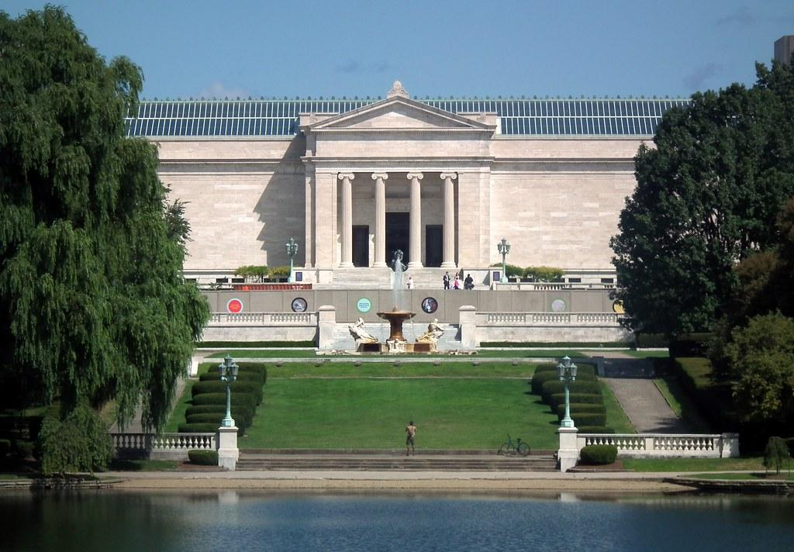
Poiščite navdih…
Umetnostni muzej v Clevelandu, ZDA
Cleveland Museum of Art se je z novo aplikacijo ArtLens približal svojemu občinstvu. Ta aplikacija obiskovalcu omogoča, da načrtuje in doživi obisk še pred prihodom, načrtovani ogled pa ob obisku vzame s seboj na pametnem telefonu. Aplikacija jim ne le pomaga pri navigaciji, temveč tudi ohranja povezavo z obiskovalcem, saj mu omogoča, da se vrne na svoj ogled ali ustvari novega. Lahko se tudi igrivo vključijo, tako da svoje fotografije povežejo z muzejskimi eksponati. Kot pojasnjuje Jane Alexander, vodja digitalne službe muzeja, ciljajo na občinstvo, ki ni standardni obiskovalec kulturne dediščine.
“Ne tekmujemo z drugimi muzeji. Tekmujemo z Netflixom,”
Pritegniti pozornost stranke v hrupnem svetu je ključ do uspeha, danes bolj kot kdaj koli prej.
Dip into ArtLens at the Cleveland Museum of Art

Slide 45
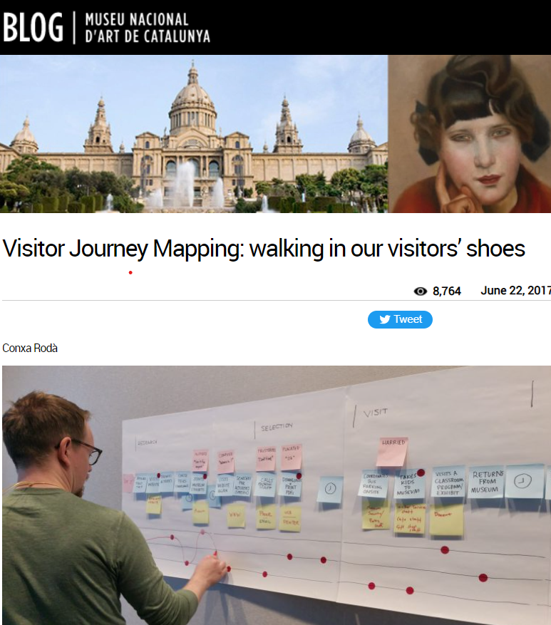
Viri
Museu Nacional d’Art de Catalunya
https://www.youtube.com/watch?v=7gvclNFzGPk
Muzejski blog – Kartiranje poti obiskovalcev
Občinstvo prihodnosti - The Immersive Journey Report

Slide 46
Brezplačna orodja za razumevanje občinstva
Pokaže vam, katere ključne besede so najboljše za optimizacijo za iskalnike (SEO). SEO pomeni prilagoditev in optimizacijo spletnega komuniciranja z uporabo ključnih besed, na katere se Google odzove tako, da vaše spletno mesto postavi na vrh strani z rezultati iskalnikov.
Z njim lahko spremljate delovanje spletnega mesta in analizirate svoje občinstvo. Z vnosom niza v URL vašega spletnega mesta boste lahko izvedeli vse o obnašanju obiskovalcev na vašem spletnem mestu, na primer, koliko strani spletnega mesta obiščejo in še veliko več.
Tako boste bolje spoznali preference, življenjski slog in vedenje ciljne skupine. Ugotovite lahko, kako uporabnik doživlja spletno izkušnjo, kako se obnaša med brskanjem po viru.

Slide 47
Reference
Abrams (2019), Personas and designing the ideal museum experience: https://cutt.ly/DQnUvg1
Chen (2021), How The V&A’s New Digital Platform Centers Access and Audience: https://cutt.ly/snJdFZa
Coates (2019), Modern museums in the internet generation - memes and millennials: https://cutt.ly/RnJdJve
Culture Connect, Practicum Vol. 1: Empathy Maps https://cultureconnectme.com/practicum-vo-1-empathy-maps/
McGarry (2021), Attracting Millennials to Museums: Your Complete Marketing Guide: https://cutt.ly/LnJdLqp
McIntyre (2020) Culture in Lockdown. Part 1: We can do digital, can we do strategy? https://www.culturehive.co.uk/resources/culture-in-lockdown-part-1-we-can-do-digital-can-we-do-strategy/
Nielsen Norman Group (2018), Empathy Mapping: The First Step in Design Thinking: https://cutt.ly/EQnKSNX
Prensky (2001), Digital Natives, Digital Immigrants: https://cutt.ly/0nJdZAP
Global Web Index (2019) Audience Report: https://cutt.ly/7QnKH16
Revelx, Persona Canvas: https://cutt.ly/SQnJZ2c
Tincher (2020) https://heartofthecustomer.com/customer-experience-journey-map-the-top-10-requirements/

Slide 48
Naslednji koraki
Več o razvijanju in komuniciranju z občinstvom si preberite v modulu 5

